Slide 1








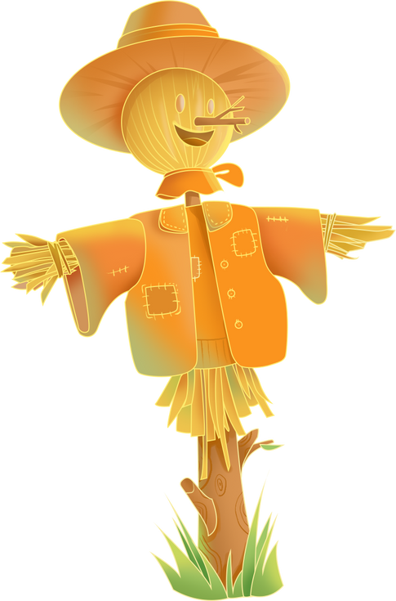

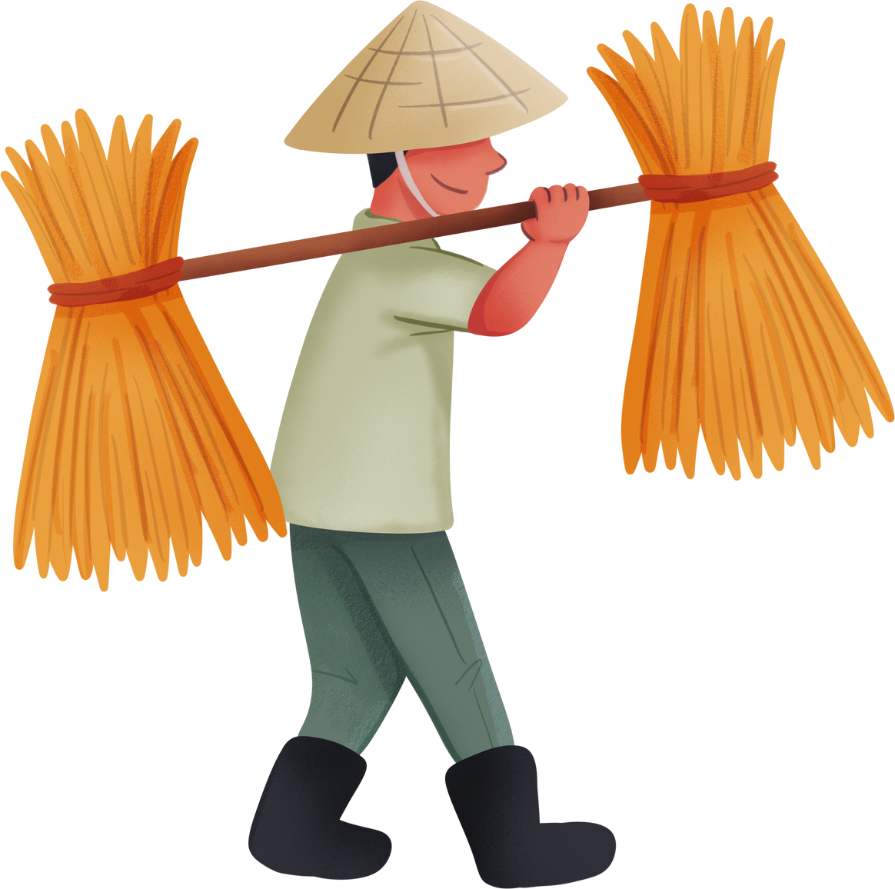
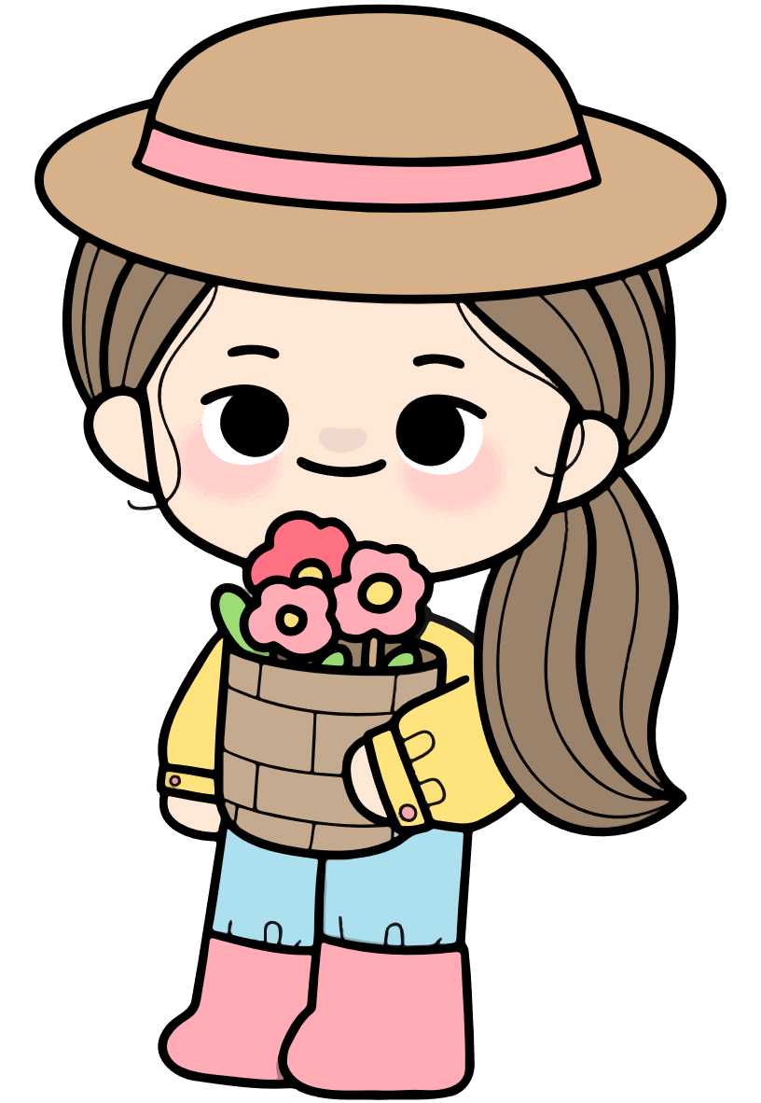
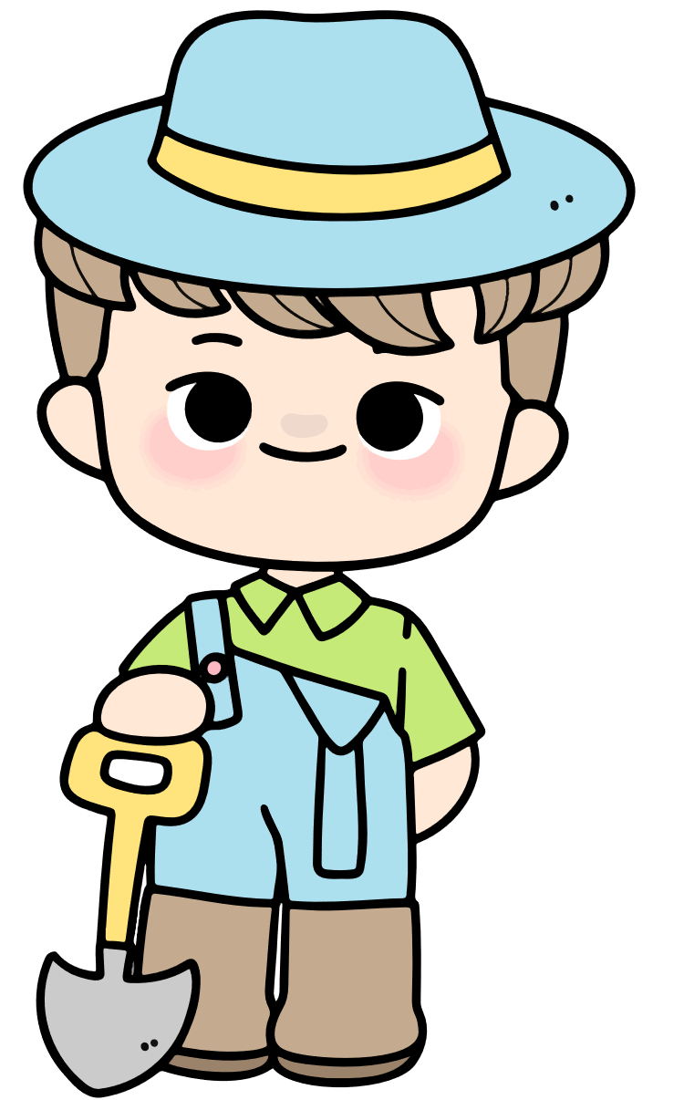

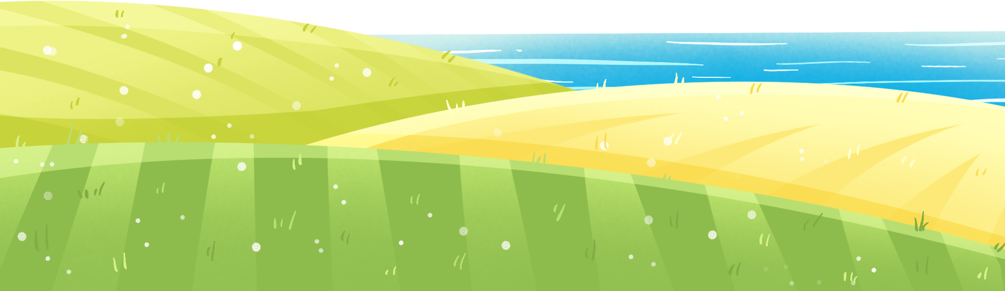
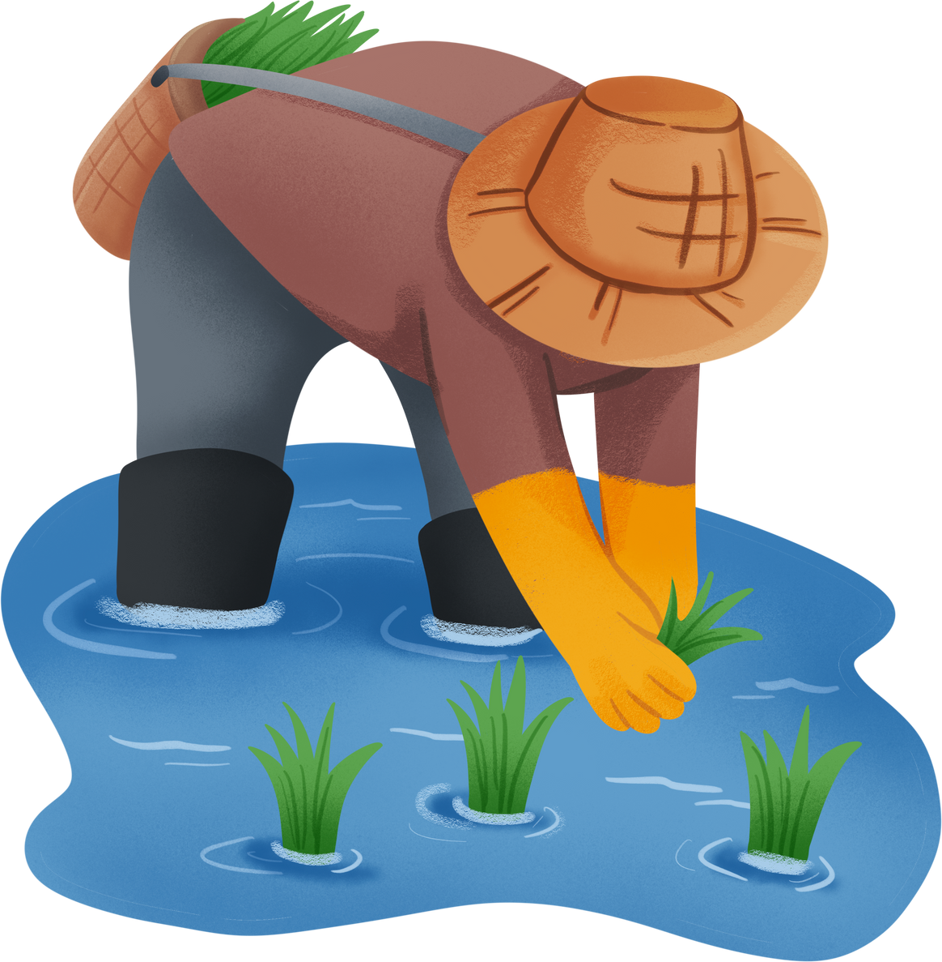
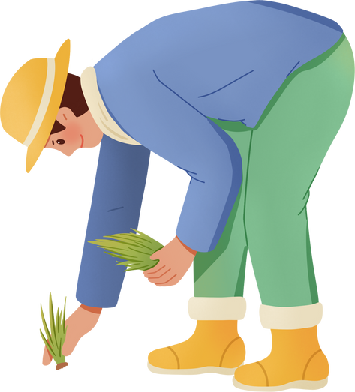


Kể chuyện

Slide 2

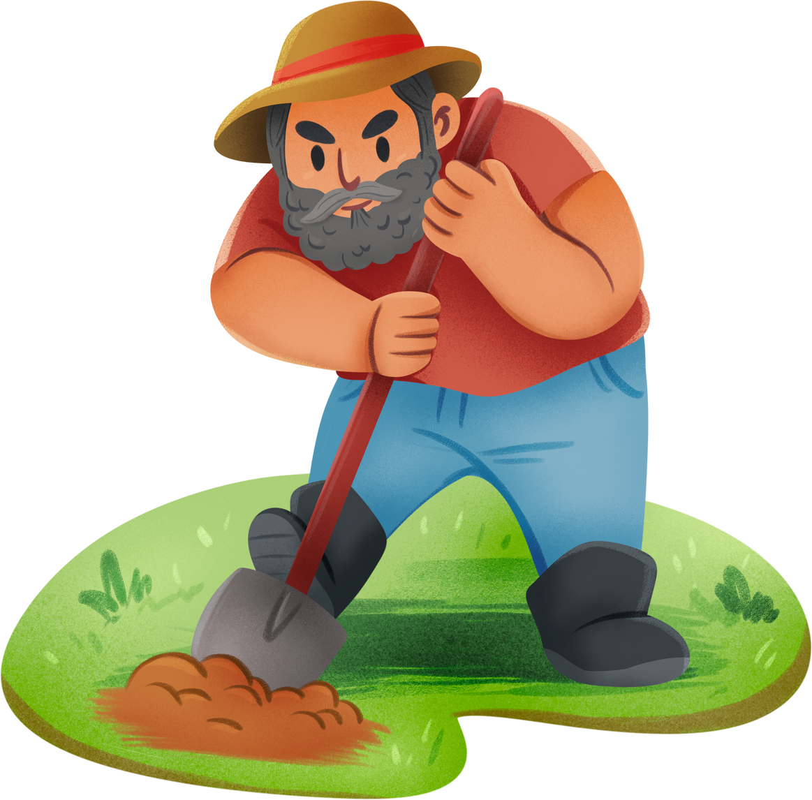

Slide 3









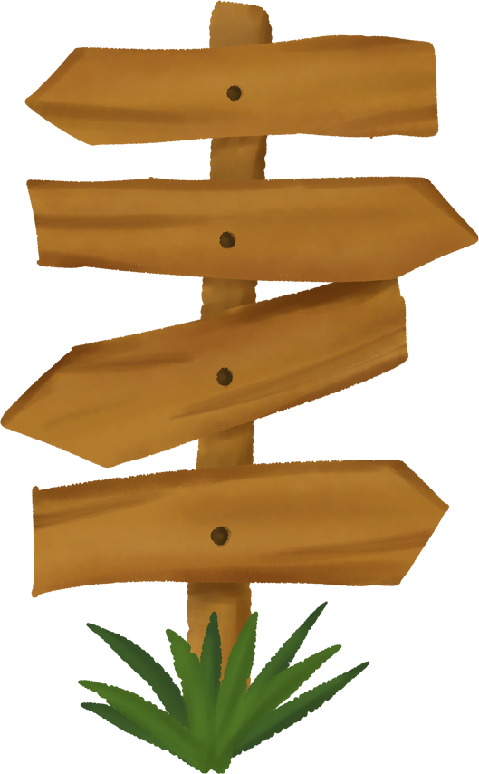
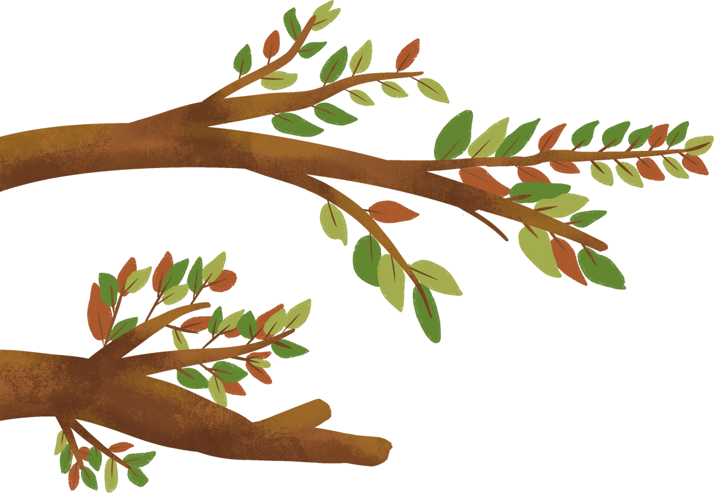


Notes:
Nhẫn từng bông hoa đến câu hỏi, nhấn dấu mũi tênđén slide bài học

Slide 4





Hãy đọc nào:
khuyết
truyện
Notes:
Nhấn vàocây để về slide 4

Slide 5

Hãy đọc nào:
con thuyền
truyền thuyết

Slide 6


Ghép đôi:
trăng đi
chuyến khuyết

